Slide 1
Катаральні зміни. Загальноінтоксикаційний синдром
Підготувала студентка 3-го курсу групи 6.2272
Манько Юлія

Slide 2
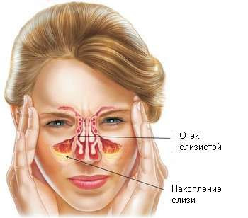
Що таке катаральні зміни?
Катаральні зміни – це запальні процеси слизових оболонок, що зазвичай виникають у верхніх дихальних шляхах.
Характеризуються набряком, почервонінням, підвищеним виділенням слизу.
Часто супроводжують вірусні та бактеріальні інфекції.

Slide 3
Причини та симптоми катаральних змін
Причини:
Симптоми:
вірусні інфекції (грип, ГРВІ, аденовірус);
бактеріальні інфекції (стрептокок, стафілокок);
алергічні реакції;
подразнення дихальних шляхів (пил, дим, хімічні речовини).
нежить (риніт);
закладеність носа;
біль у горлі;
кашель;
чхання;
сльозотеча.

Slide 4
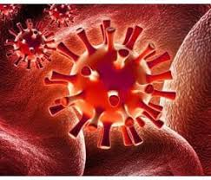
Загальноінтоксикаційний синдром
Це комплекс симптомів, що виникають внаслідок дії токсинів на організм.
Супроводжує багато інфекційних та запальних захворювань.
Вказує на системну реакцію організму на патоген.

Slide 5
Причини та симптоми загальноінтоксикаційного синдрому
Причини:
Симптоми:
інфекційні захворювання (грип, пневмонія, сепсис);
отруєння;
запальні процеси (абсцес, флегмона);
онкологічні захворювання.
підвищення температури тіла;
головний біль;
слабкість, втома;
м'язовий біль (міалгія);
втрата апетиту;
нудота, блювання;
озноб.

Slide 6
Взаємозв'язок між катаральними змінами та загальноінтоксикаційним синдромом
Катаральні зміни часто є першим проявом інфекційного процесу.
Розвиток загальноінтоксикаційного синдрому свідчить про поширення інфекції та реакцію організму.
Тяжкість інтоксикації залежить від збудника та стану імунної системи.

Slide 7

Висновок
Катаральні зміни та загальноінтоксикаційний синдром – поширені стани, що потребують уваги.Рання діагностика та адекватне лікування допомагають запобігти ускладненням.Профілактика відіграє ключову роль у запобіганні розвитку цих станів.

